Slide 1

ҚАШЫҚТЫҚТАН ОҚЫТУДЫ ТИІМДІ ҰЙЫМДАСТЫРУ ЖОЛДАРЫ

Slide 2





Қашықтықтан оқыту жағдайындағы қолжетімді платформалар

Slide 3
Google classroom - мұғалімдерге оқушылармен қарым - қатынасты ұйымдастыруға, тапсырмалар мен сабақтарды өткізуді жеңілдетуге көмектесетін онлайн платформа.
Google компаниясының өнімі.

Slide 4
Google classroom платформасының артықшылықтары:
-тіркелуді немесе жүктеуді қажет етпейді;
- білім алушының өзін өзі бағалау жауапкершілігі артады;
-сабақ бойына білімін қорытып талдау (анализ) жасауына, ақпарат арасындағы үзілістерді толықтыруына мүмкіндік береді;
-білім алушы кез — келген уақытта онлайн, оффлайн режимде сол уақытта және кейін де бұл мәліметтермен таныса алады;
- тиімді кері байланыс жасау, қатемен жұмыс;

Slide 5
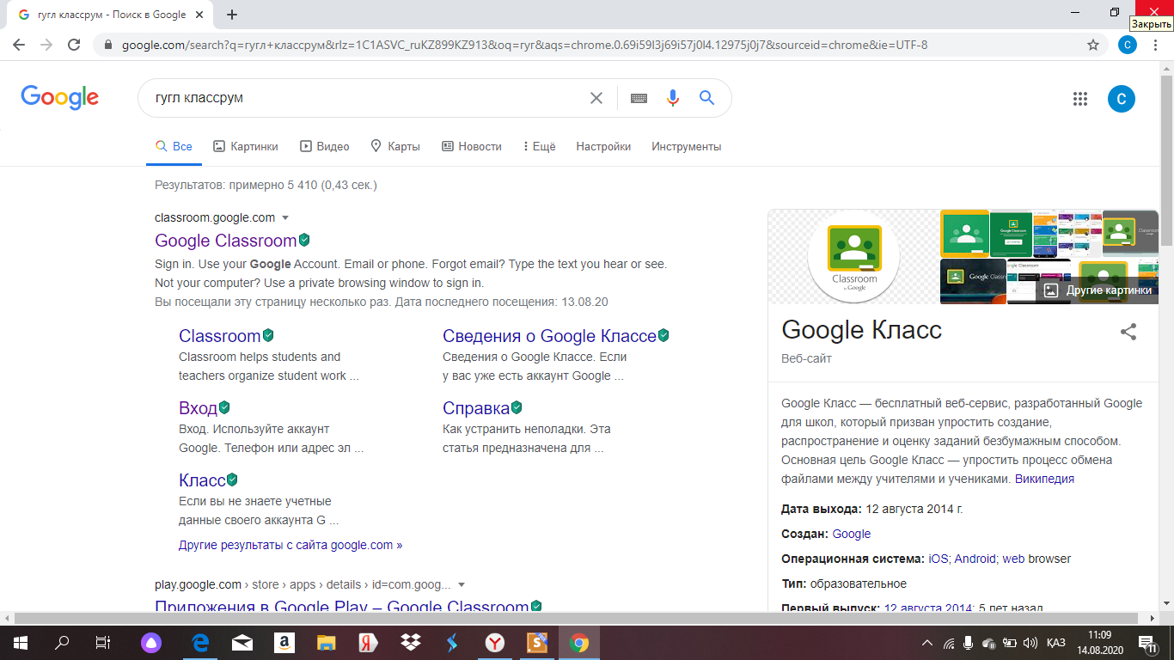

Slide 6
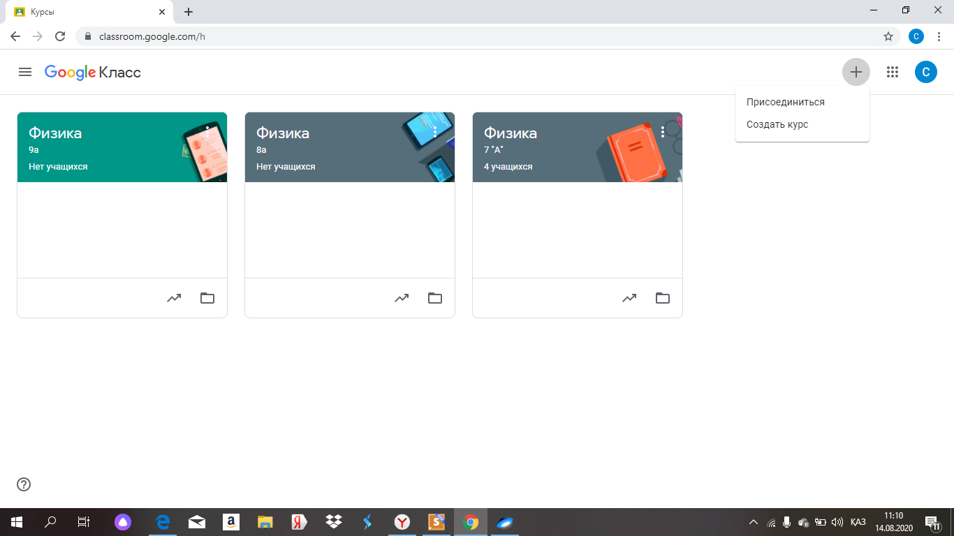

Slide 7
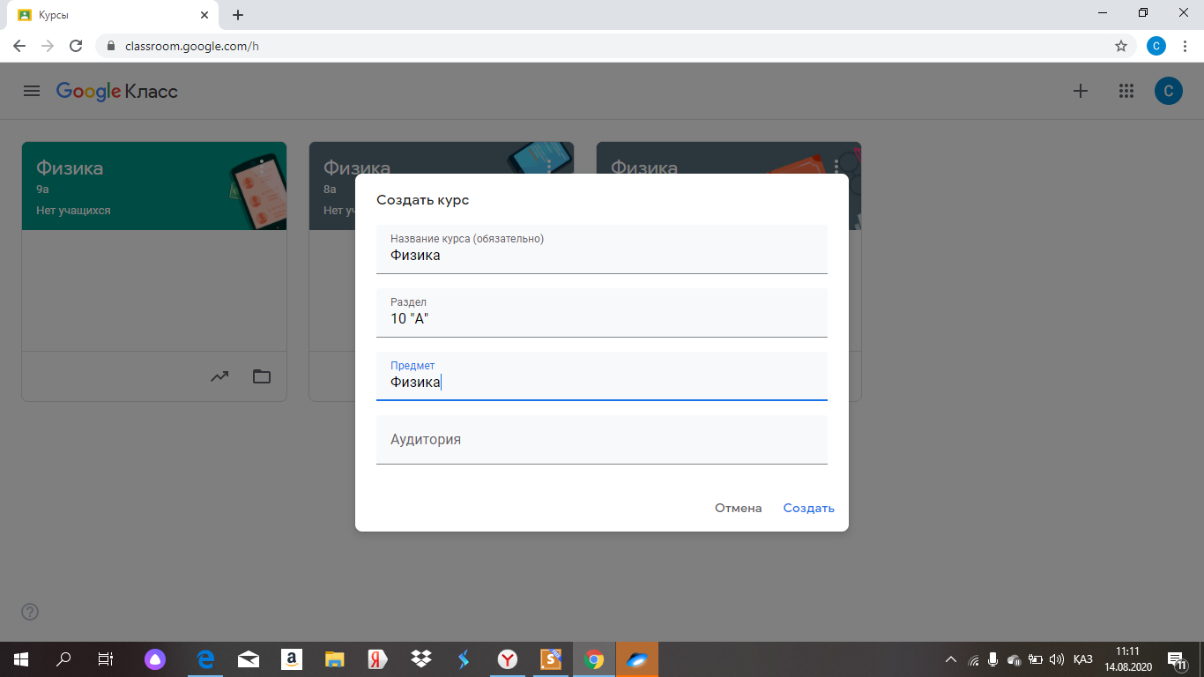

Slide 8
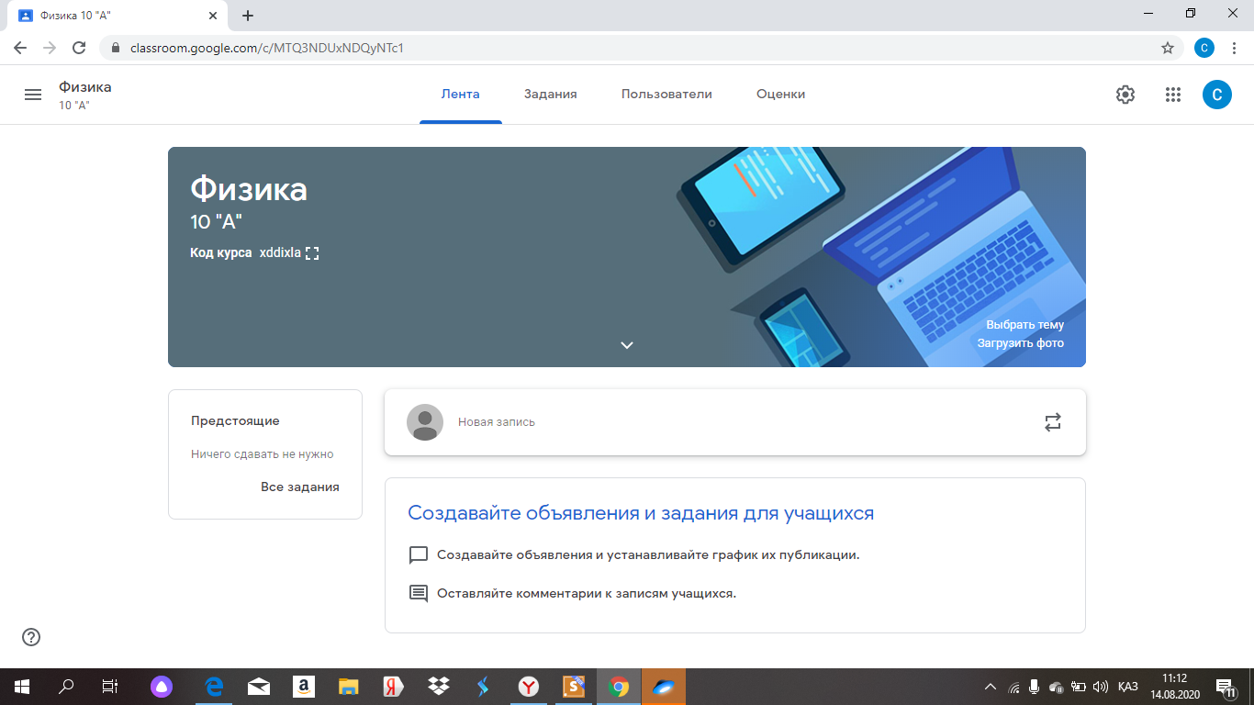

Slide 9
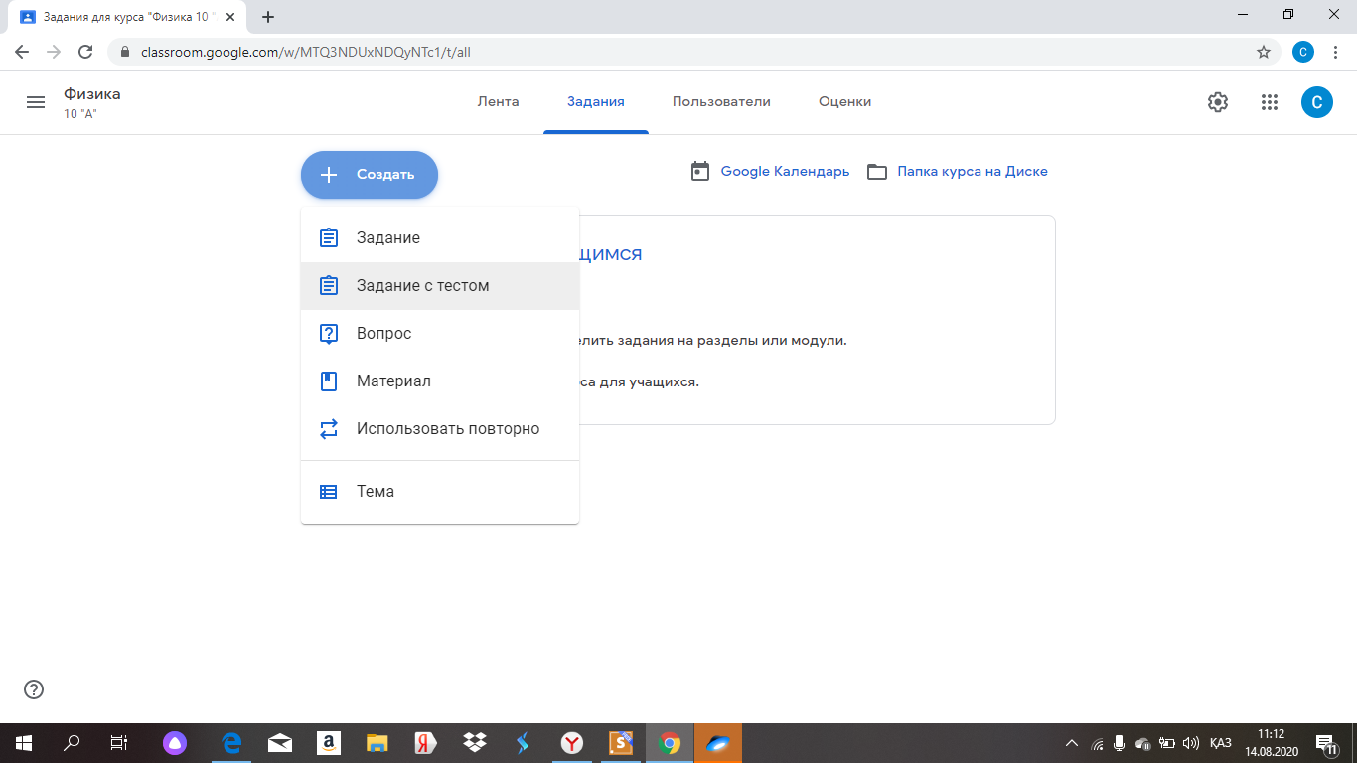

Slide 10
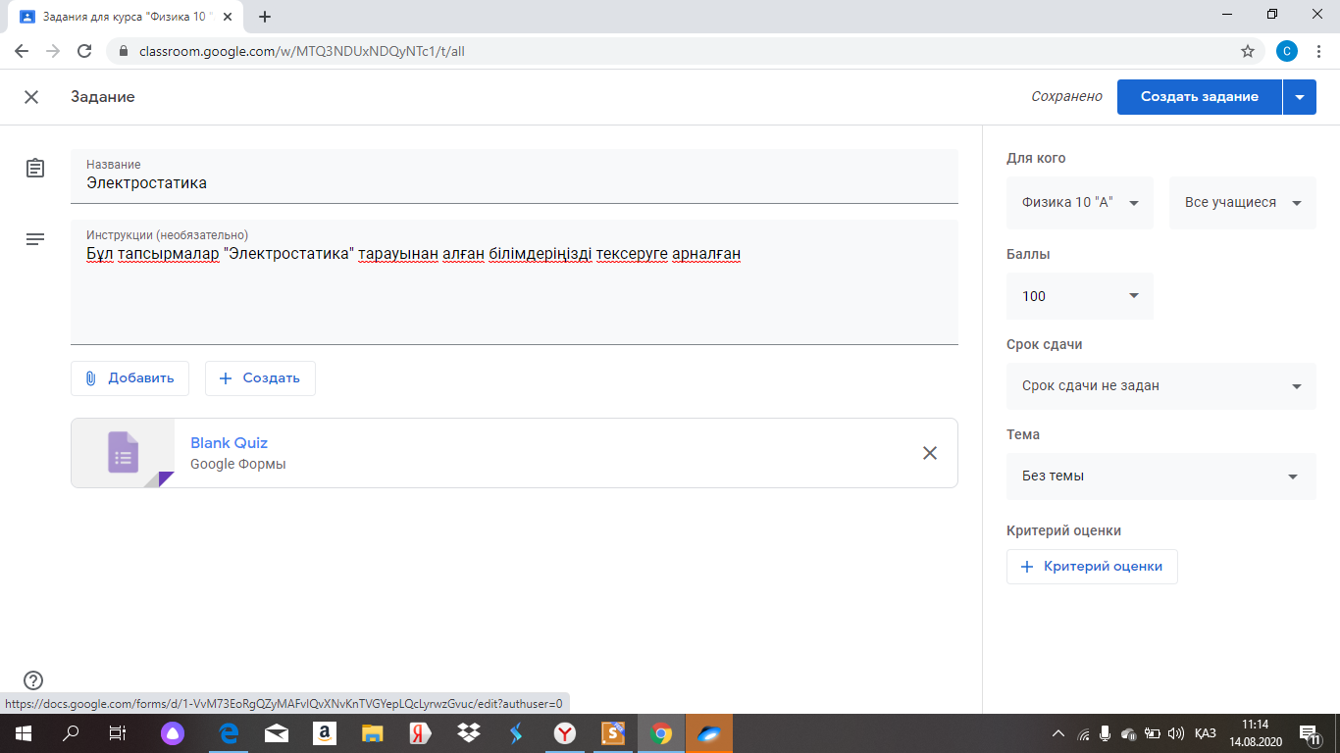

Slide 11
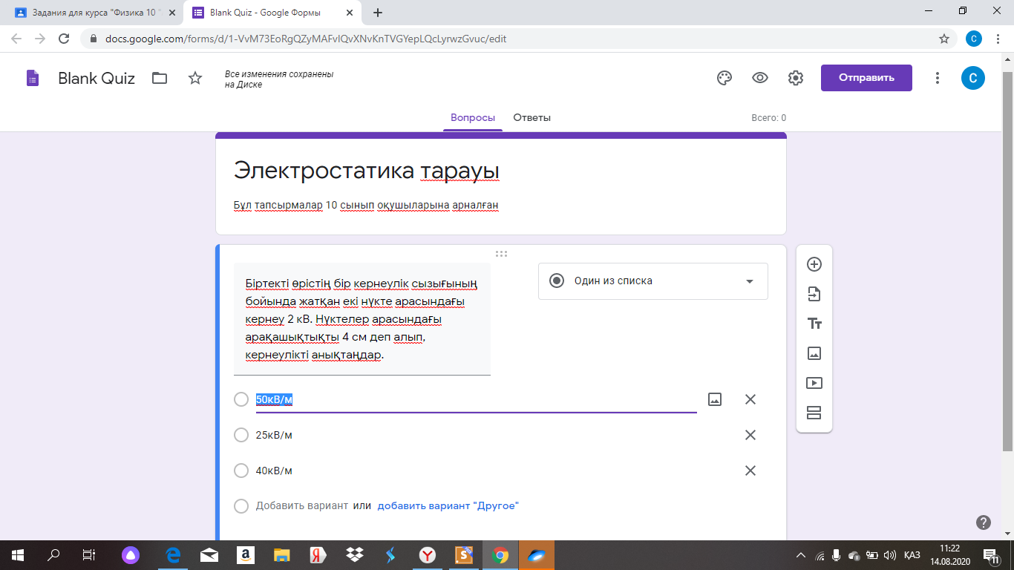

Slide 12
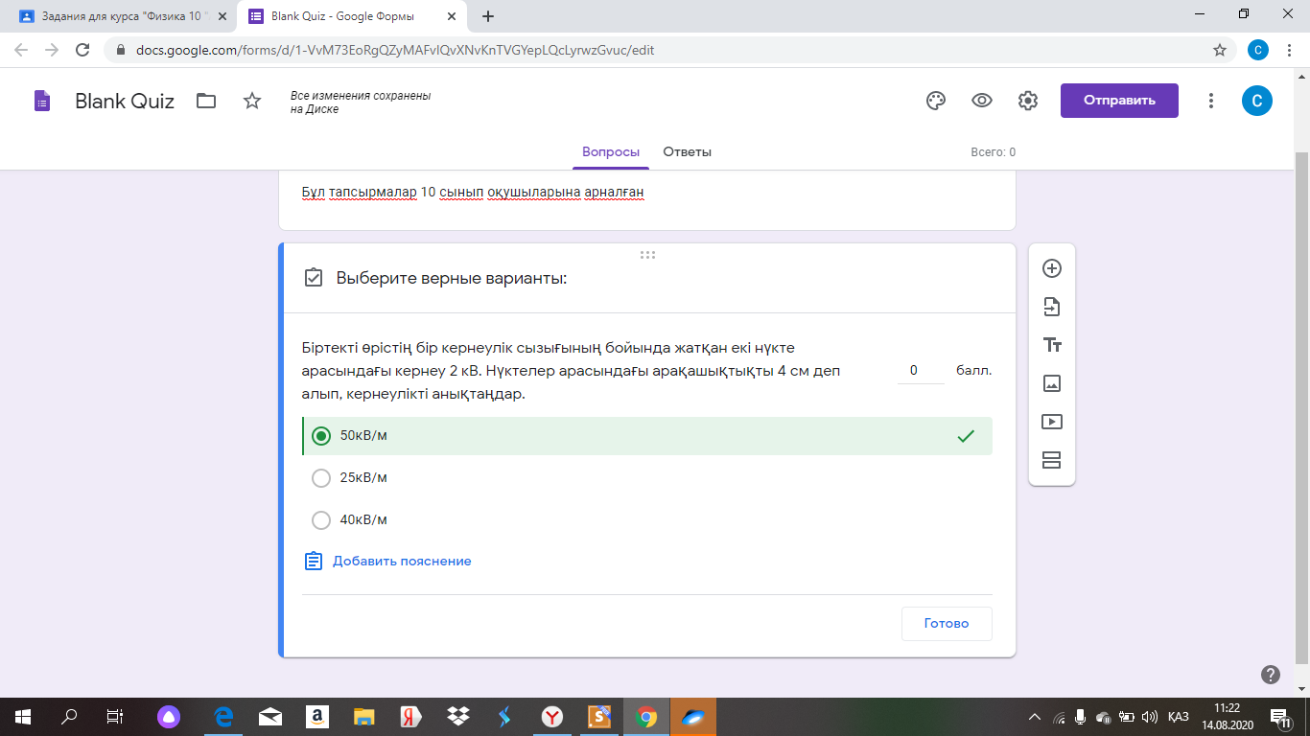

Slide 13
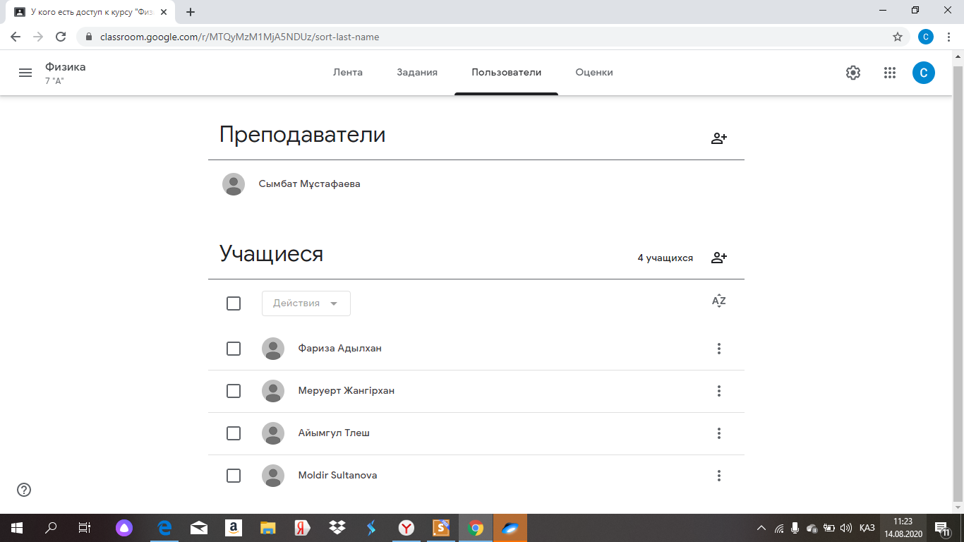

Slide 14
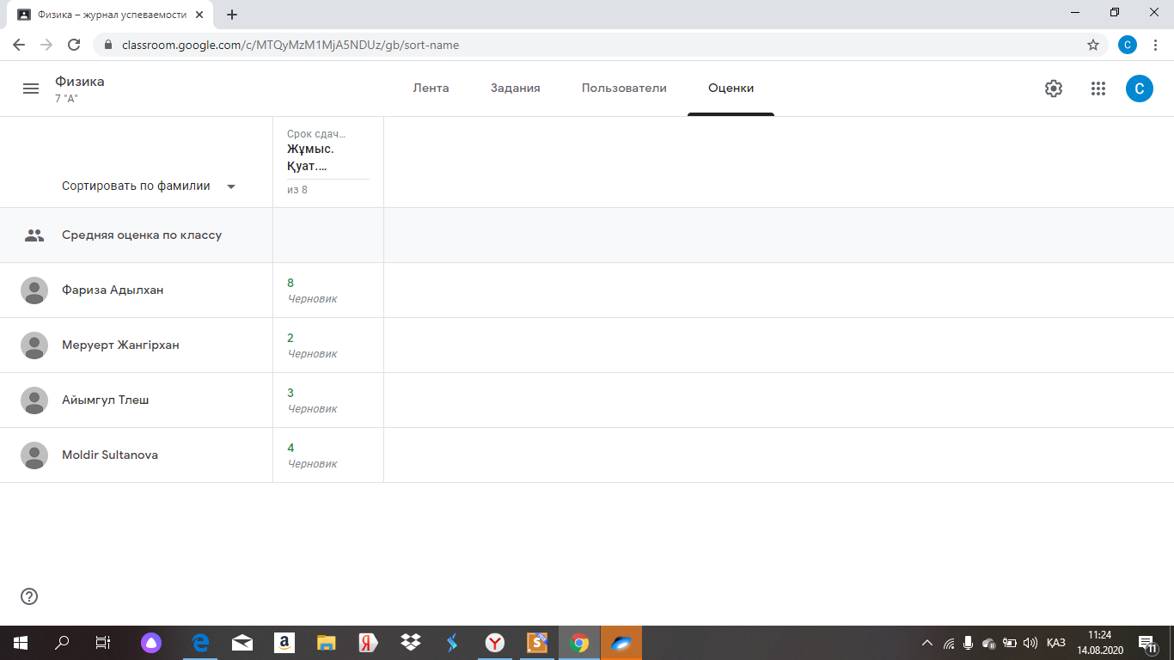

Slide 15
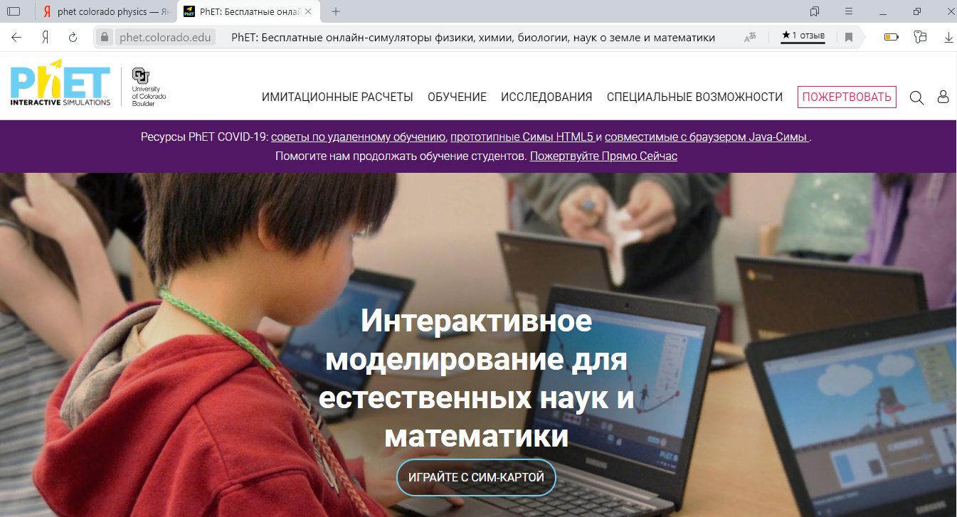
«PHET» виртуальды зертханалық жұмыстар жасауға арналған сайт

Slide 16
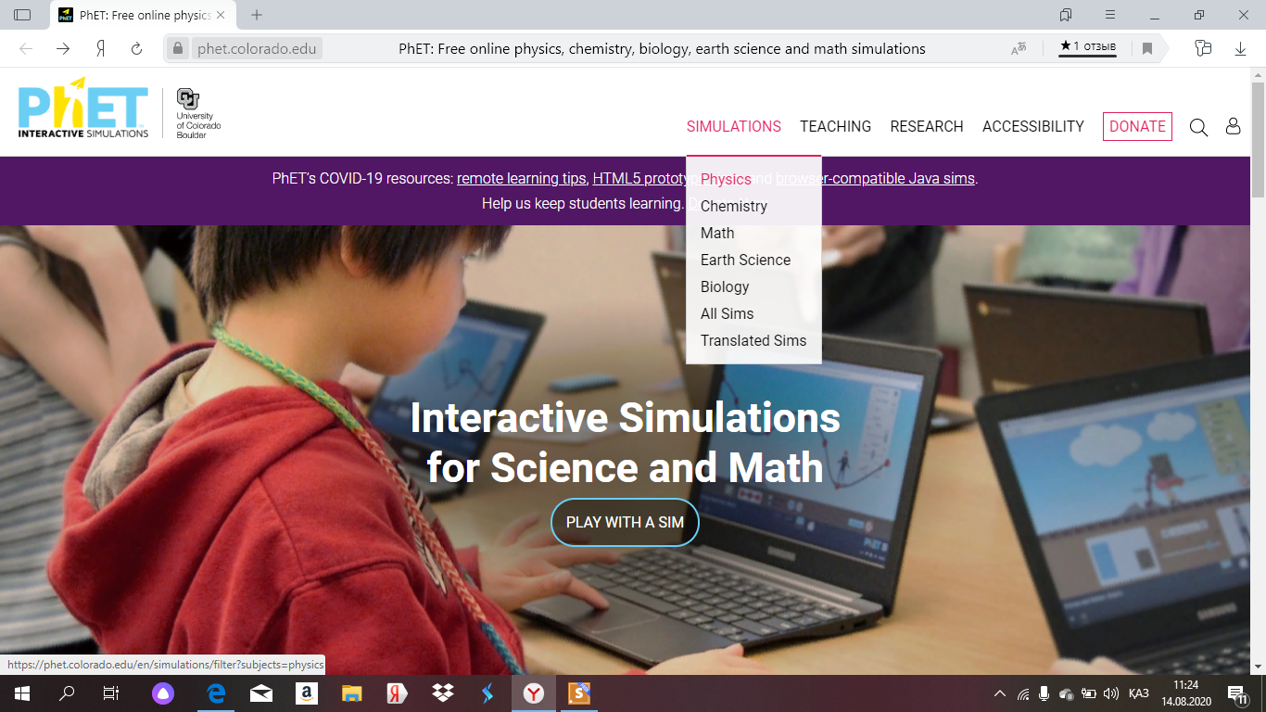

Slide 17
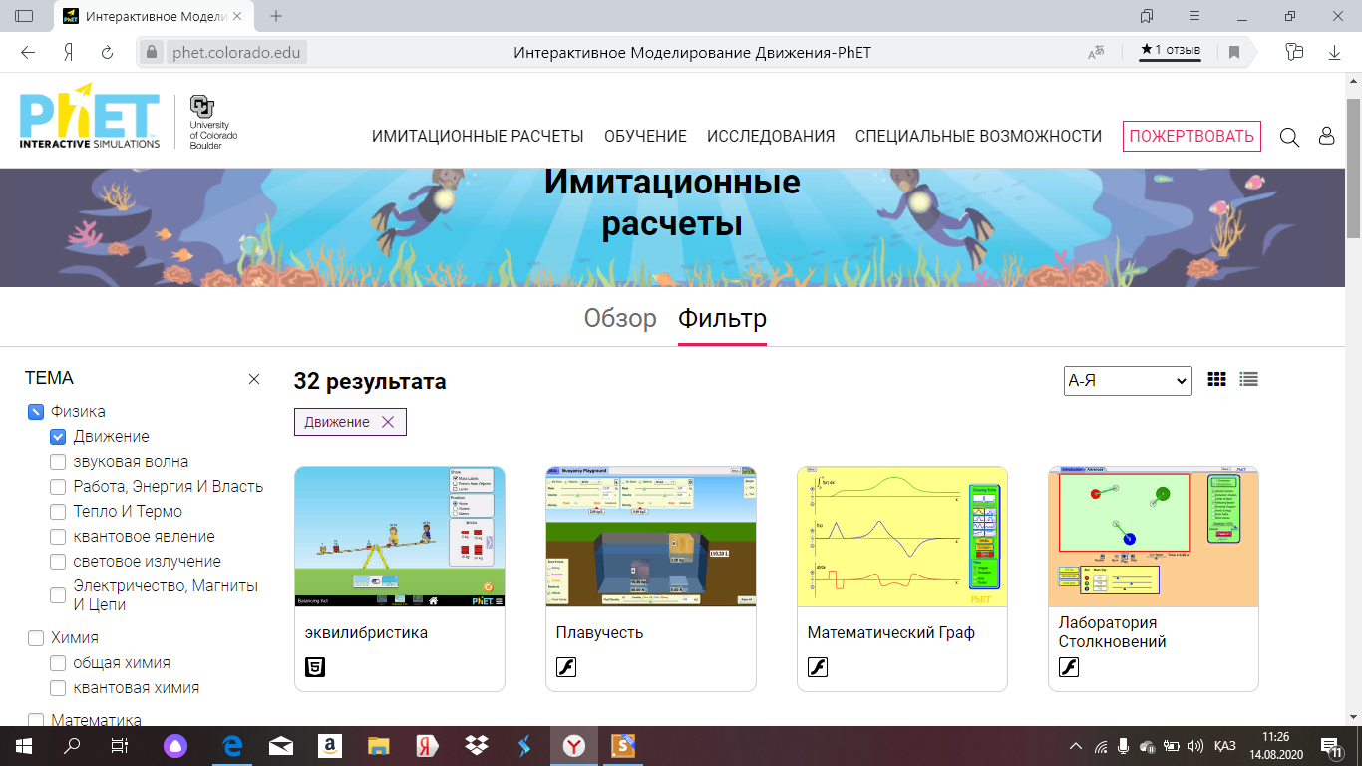

Slide 18
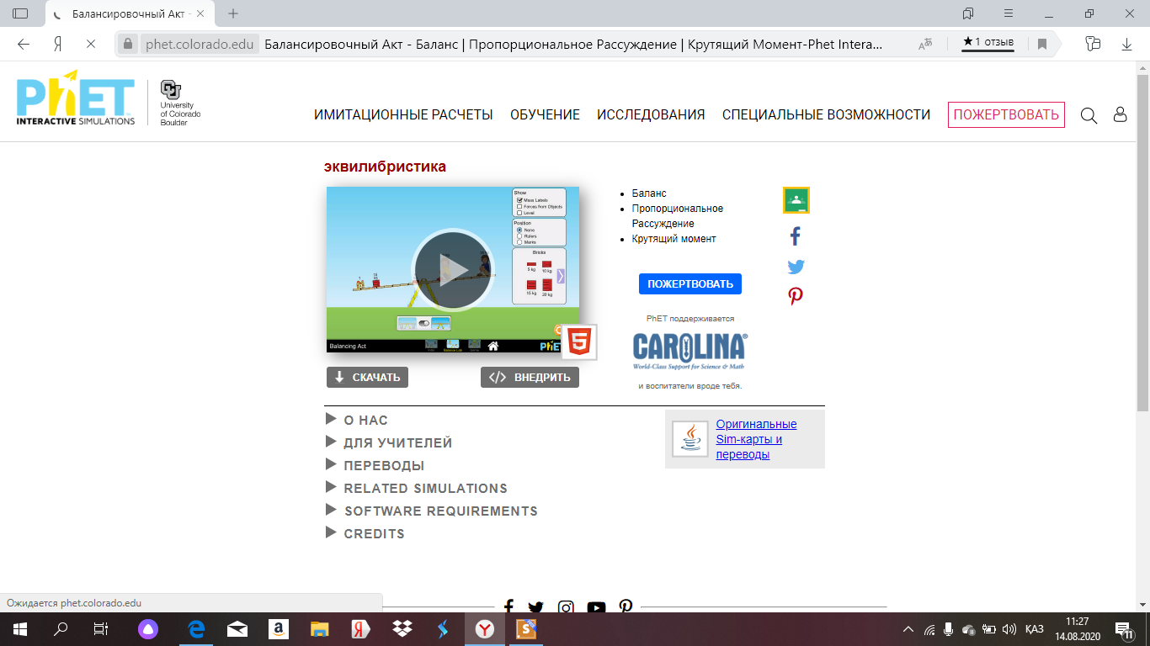

Slide 19
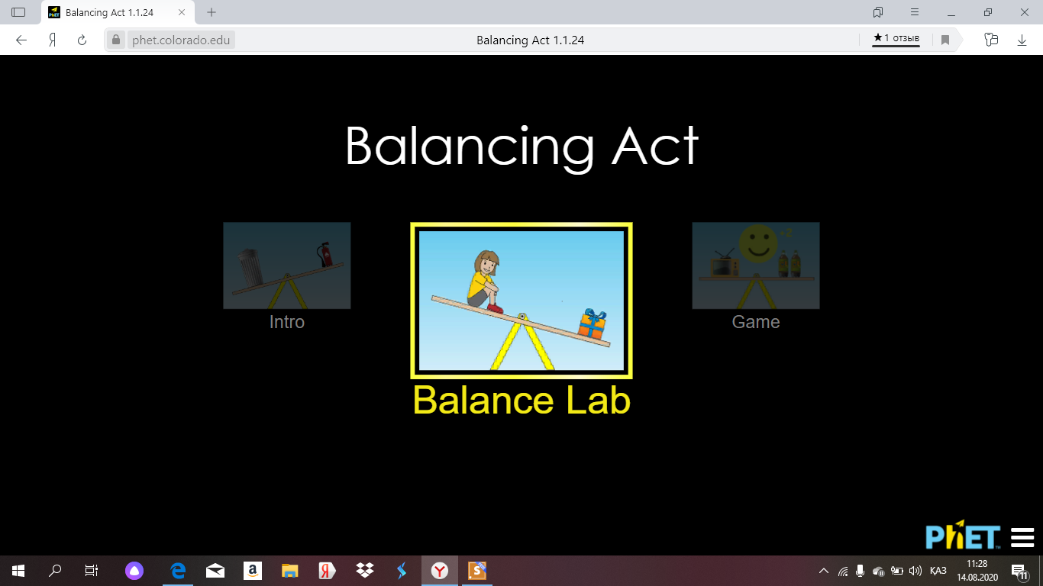

Slide 20
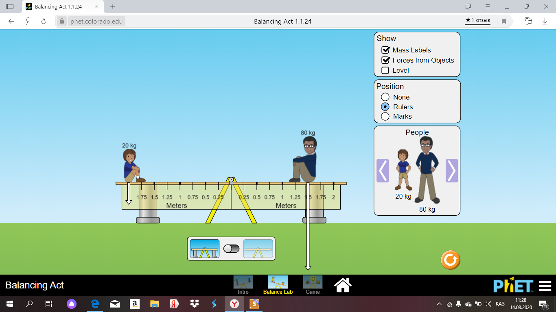

Slide 21
сапалы сабақ
өткізу
қолжетімді
платформа
тиімді кері байланыс
«Google classroom» және «PHET» бағдарламаларын қолдану нәтижесінде:
оқушыларды ынталандырады және олардың білімдерін бір жүйеге келтіреді;
күрделі ғылыми құбылыстар мен заңдылықтарды түсіндіруде оңтайлы көмекші.
оқушының білім деңгейін тексеру, бағалау

